Slide 1
Hjelp til semesterregistrering
Vi går gjennom semesterregistrering steg for steg

Slide 2
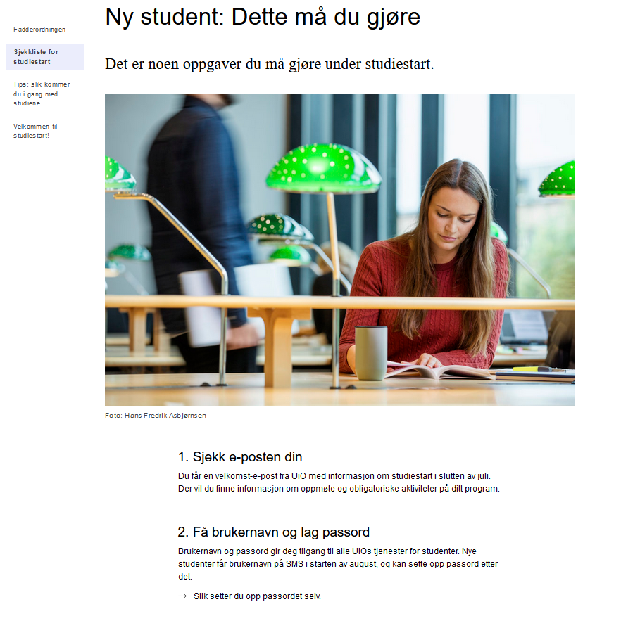
Å komme i gang
Se nærmere på UiOs sjekkliste:
https://www.uio.no/studier/studiestart/sjekkliste/
Har du fått brukernavn og passord?

Slide 3
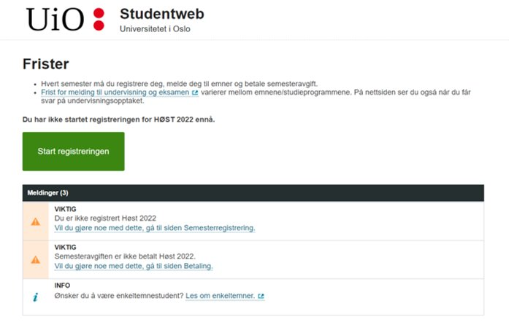
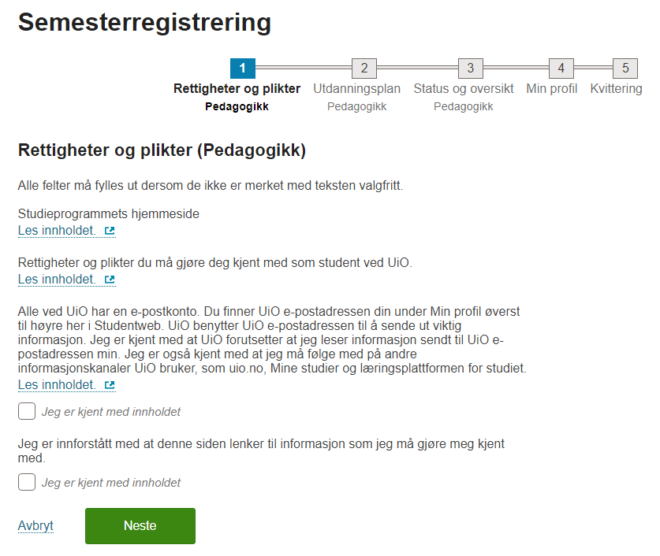
Semesterregistrering i Studentweb
Logg deg på Studentweb: https://studentweb.uio.no/
Start registrering ved å trykke på den grønne boksen
For å semesterregistrere deg, må du gå gjennom 5 steg

Slide 4
Steg 1: Rettigheter og plikter (Pedagogikk)
Bekreft at du forstår dine rettigheter og plikter som student ved UiO (serviceerklæring)
For mer informasjon om seviceerklæring, se: https://www.uio.no/om/regelverk/studier/serviceerklering/

Slide 5
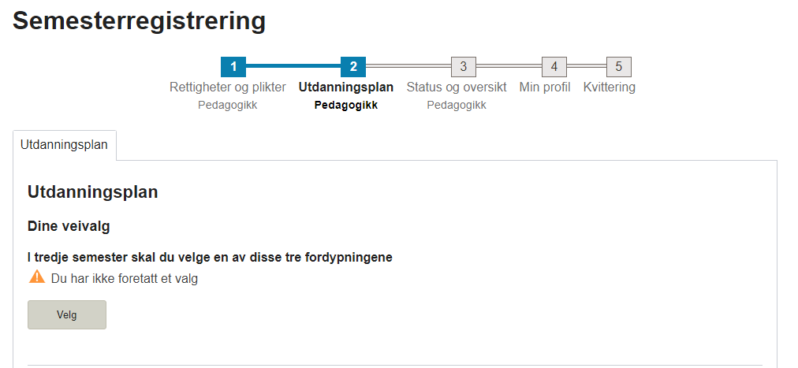
Steg 2: Utdanningsplan
Meld deg til undervisning og eksamen
Se bort fra valg av fordypning

Slide 6
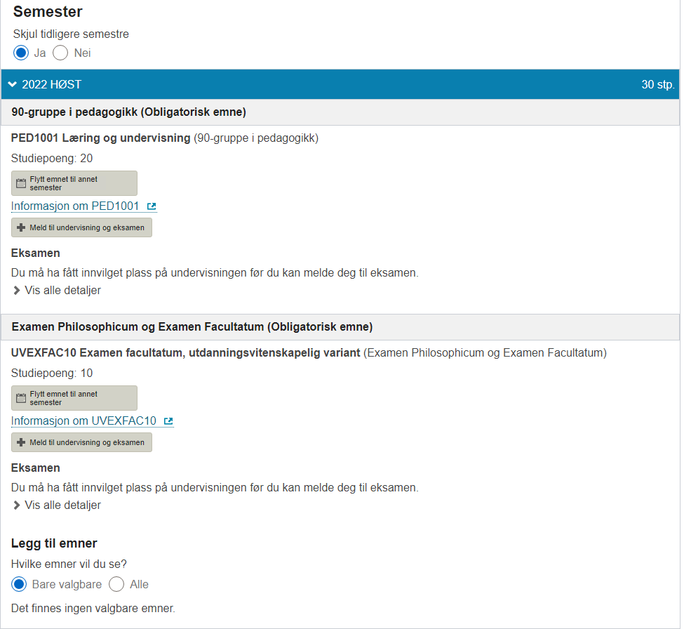
Steg 2: Utdanningsplan
Meld deg til undervisning og eksamen
For å få mer informasjon om de emnene du skal ta, trykk på "Informasjon om PED1001" og "Informasjon om UVEXFAC10"

Slide 7
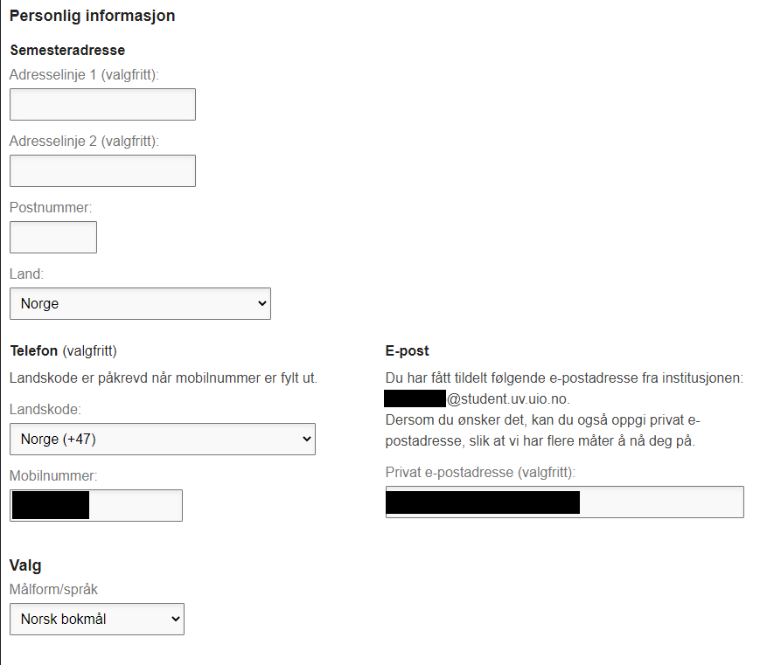
Steg 3, 4 og 5
Steg 3: Status og oversikt
Skroll ned og trykk på neste
Steg 4: Min profil
Oppdater informasjon om deg selv
Her er det viktig at du får med deg din nye UiO-epost
Steg 5: Kvittering

Slide 8
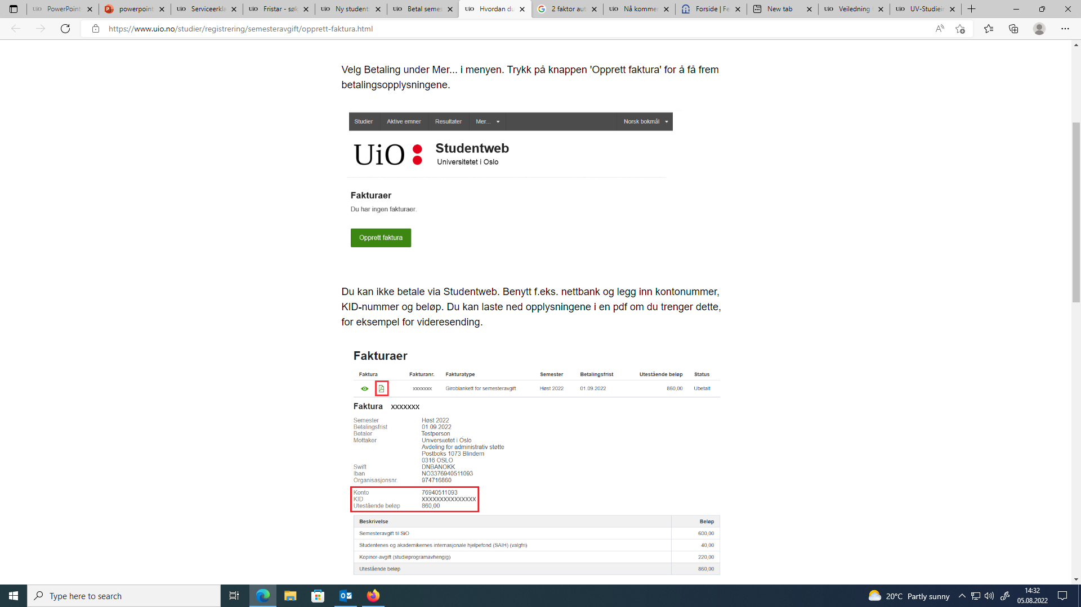
Hvordan betale semesteravgift?
Trykk "Mer..." i menyen og så "Betaling"
Trykk på knappen "Opprett faktura" for å få frem betalingsopplysningene
Husk: Frist er 1. september

Slide 9
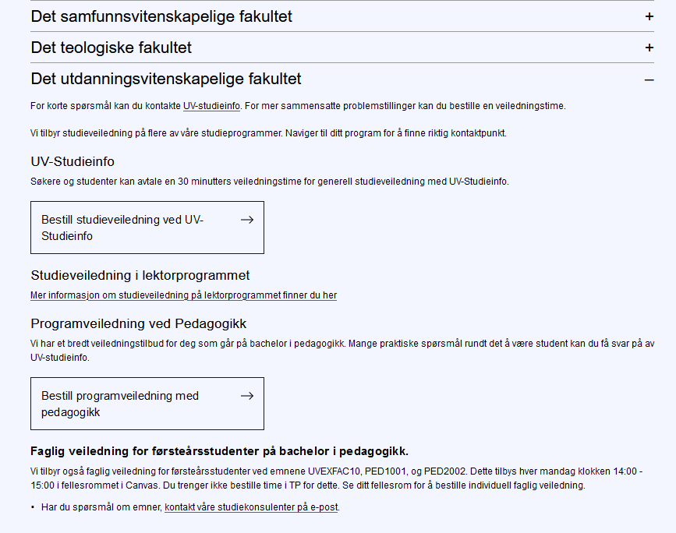
Trenger du hjelp?
Det er mulig få hjelp til semesterregistrering: Sjekk timeplanen for PED1001
De som har tatt emner før og trenger råd om studieløpet og valg av emner kan få veiledning
Du kan også bestille generell studieveiledning for deg som ikke har studert før
Her er lenke til å bestille veiledning:
https://www.uio.no/studier/kontakt/studieveiledning.html
Når du har kommet på denne nettsiden, trykk på "Det utdanningsvitenskapelige fakultetet" for å kunne bestille veiledning
PED1002

